Slide 1
INSTALACIÓN DE WINDOWS 7 Y WINDOWS 10 EN UN MISMO DISCO.
DE: MARÍA ORTIZ NUERO.

Slide 2
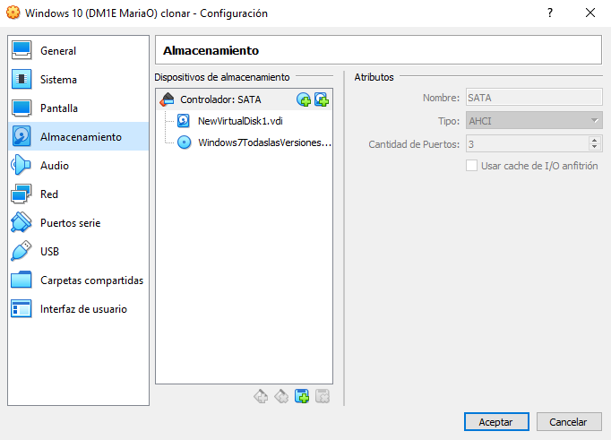
-Primero instalamos el Windows 7, como lo hacíamos previamente , después lo eliminamos en la unidad óptica y añadimos Windows 10 y lo instalamos como si no hubiera otro previamente.

Slide 3
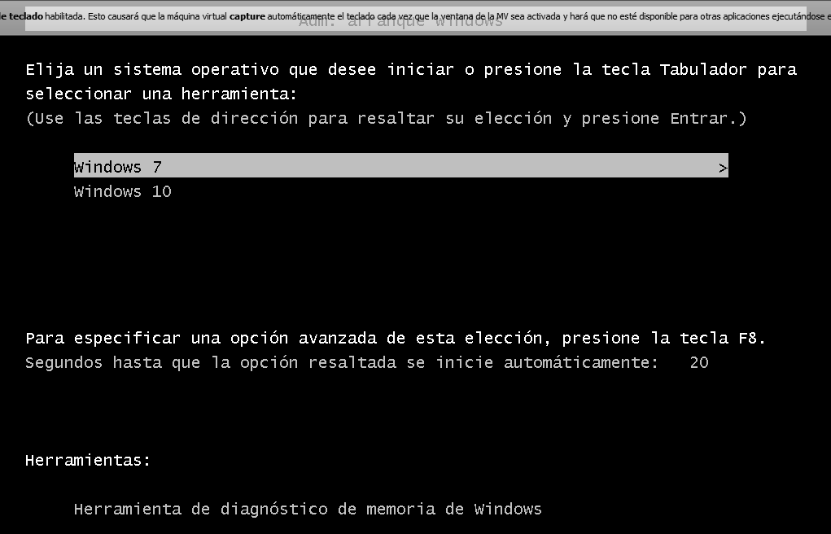
-Tras haber instalado los dos Windows al iniciar la máquina virtual aparecerá esta opción, la cual te permite elegir con que sistema quieres arrancar.

